Slide 1
Simple and effective masked diffusion (2024. 06)
딥논읽 7기 자연어처리팀
정현석(발표자), 김보성, 박민건, 황예진, 박주혜,
이예서, 임다예슬, 김유진, 이웅기, 김기환, 조해창

Slide 2
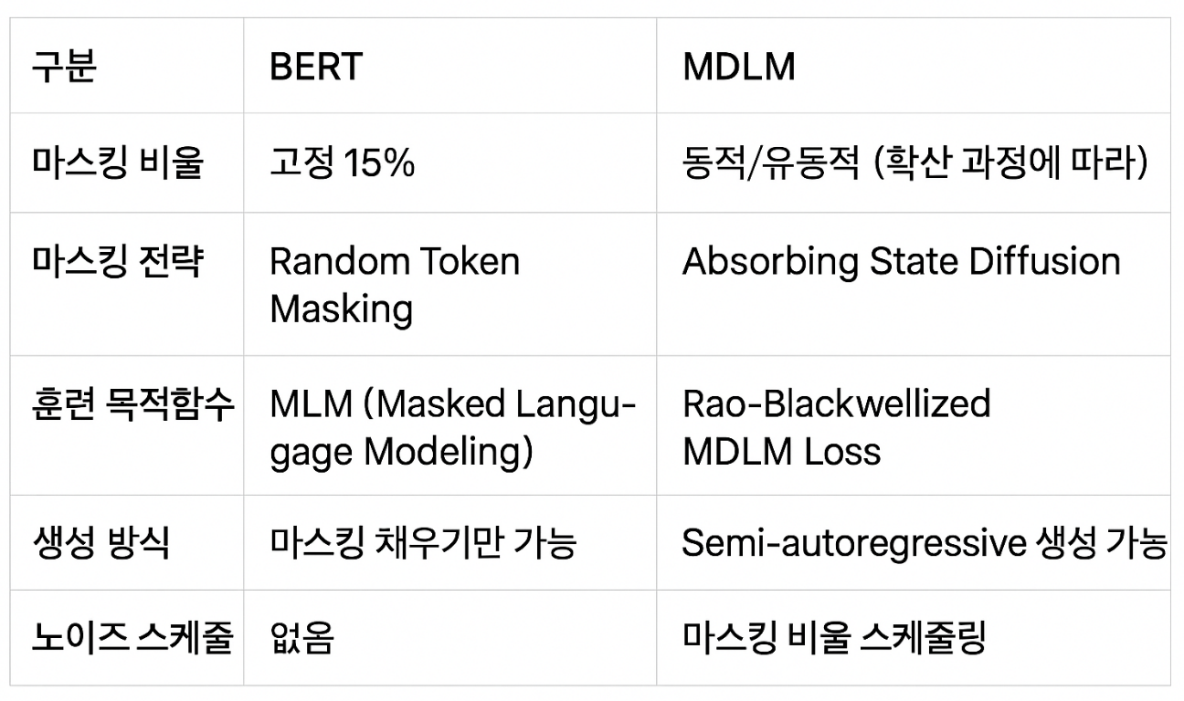
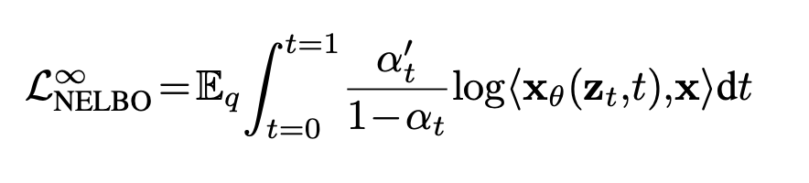
Conclusion
BERT에 diffusion을 접목시켜 생성능력을 부여
(2) 수학적 안정성을 챙기면서 복잡한 손실함수 단순화

Slide 3
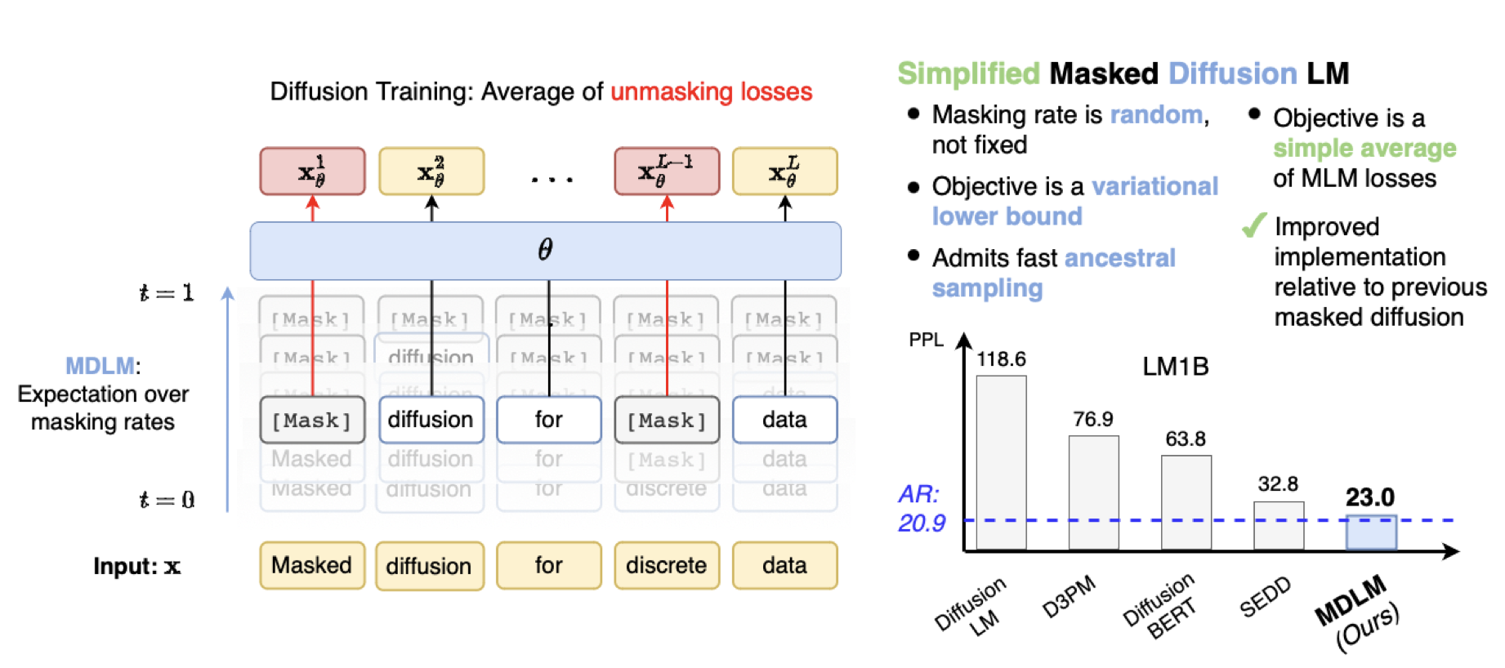
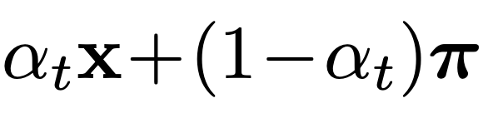
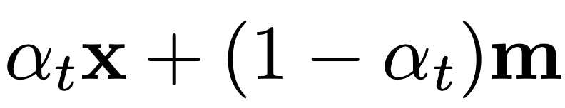
Method – Absorbing state
흔히 아는 diffusion은 clean data에 잡음을 점진적으로 추가해 나가는 과정이나,
MDLM에서는 잡음 추가가 아니라 clean data와 mask사이의 보간이 이루어진다.
보간 과정에서 노이즈계수가 특정 값을 넘어가면 마스크 토큰으로 간주하며, 그 값은 토큰마다 다르고 빈도와 관련이 있다.

Slide 4

Method – Absorbing state
토큰 위치 | α_t=0.7 | α_t=0.4 | α_t=0.2
1 | ❌ (0.7>0.5) | ✅ (0.4<0.5) | ✅
2 | ❌ | ❌ (0.4>0.3*) | ✅
3 | ❌ | ❌ | ✅ (0.2<0.3*)
각 토큰이 가질 수 있는 잠재벡터 값은 원본이나 마스크 둘 중 하나이다.

Slide 5
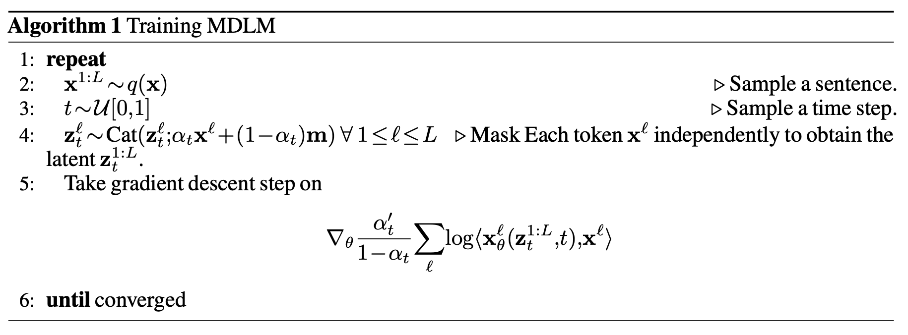
Method – Absorbing state
K개의 토큰이 있을 때, 마스크 토큰을 포함하여 K+1개의 feature를 갖는 one-hot vector들을 만든다.
Discrete=> [0,0,0,1,0,0]
Masked => [0,0,0,0,0,1]
따라서, 모든 Clean data x에 대해서
x⋅m = 0 이 성립한다.

Slide 6
Method – Denoising process
SUBS parameterization
A. Zero Masking Probabilities
x ⋅ m = 0을 이어받아서 저자들은 디노이징 네트워크가 xθ(zt, t) ⋅ m = 0을 만족하도록 설계했다. [MASK] 토큰에 해당하는 로짓 인덱스를 −∞로 설정하여 Softmax 출력 결과 [MASK]으로 예측할 확률을 0으로 만든다.
B. Carry-Over Unmasking
만약 zt가 마스킹되지 않았다면 xθ(zt,t) = zt가 되도록 한다. 즉, 마스킹되지 않은 잠재 변수는 '그대로 전달(carry over)'되며, 이를 위해 네트워크의 출력에서 마스킹되지 않은 입력은 단순히 복사하도록 한다.
⇒ Absorbing process의 반대과정 (Absorbing때는 한번 Masking 되면 끝까지 유지, Denoising때는 한번 Unmasking되면 끝까지 유지)

Slide 7
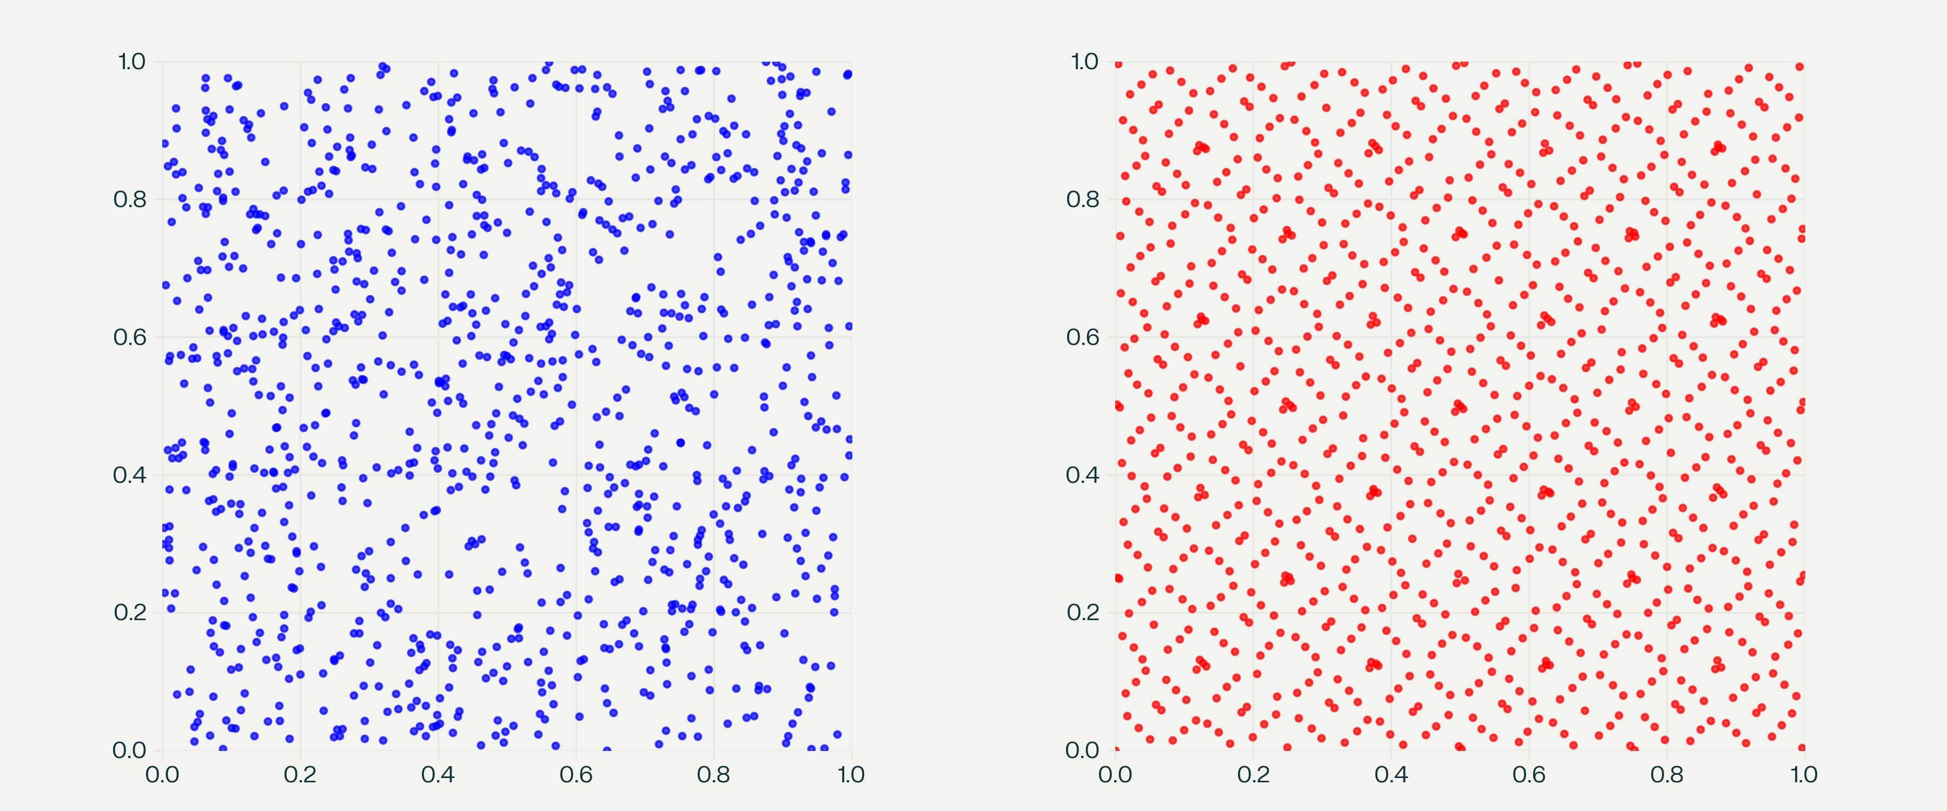
Method – Sampler
ELBO의 분산을 줄이는 low-discrepancy sampler를 사용
Sobol과 같은 low-discrepancy 방식은 timestep 0과 1사이의 구간을 균등하게 커버한다는 장점이 있다.

Slide 8
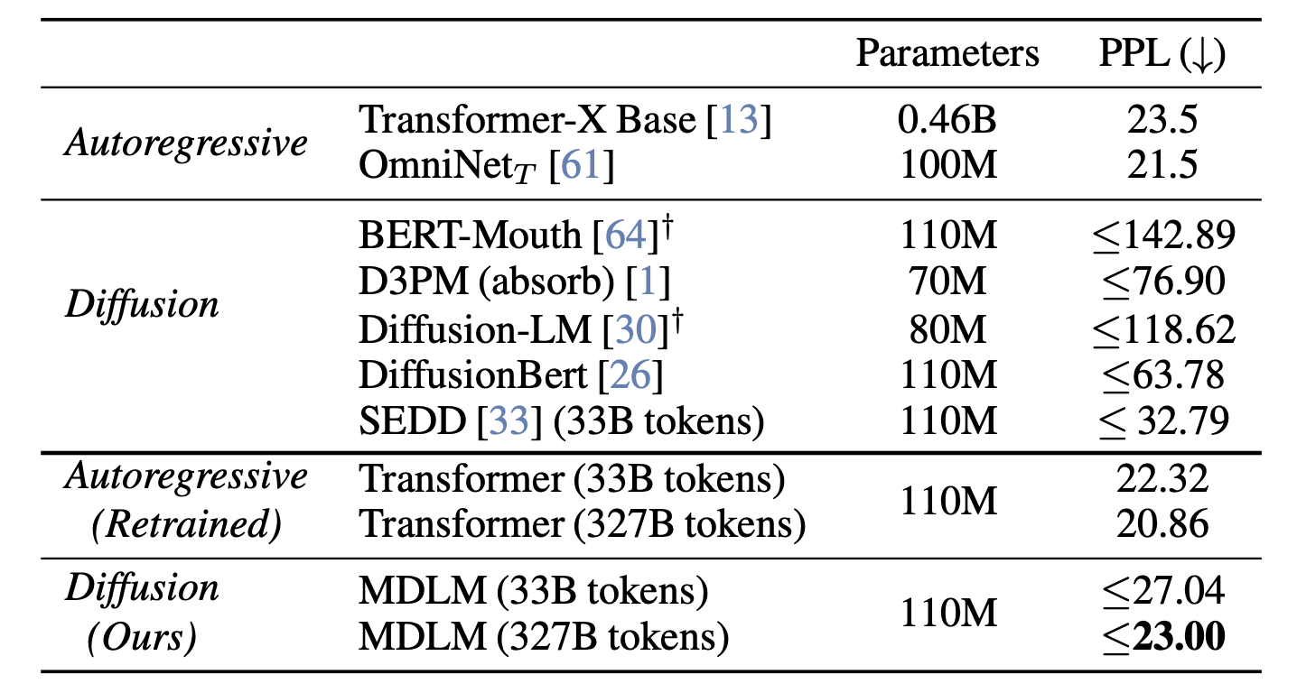
Result – Language modelling
Language modelling에서 diffusion LLM 중에서는 가장 좋고, AR에 근접하는 성능을 보인다.

Slide 9
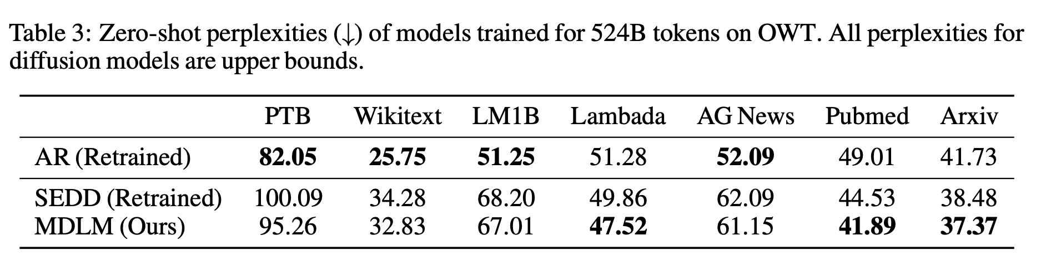
Result – Zero shot
Zero shot test에서는 기존 SOTA인 SEDD보다 모든 벤치마크에서 좋은 결과를 보이며, 특정 도메인에서는 AR마저도 능가하는 성능을 보인다. ⇒ OOD에 강하다!

Slide 10
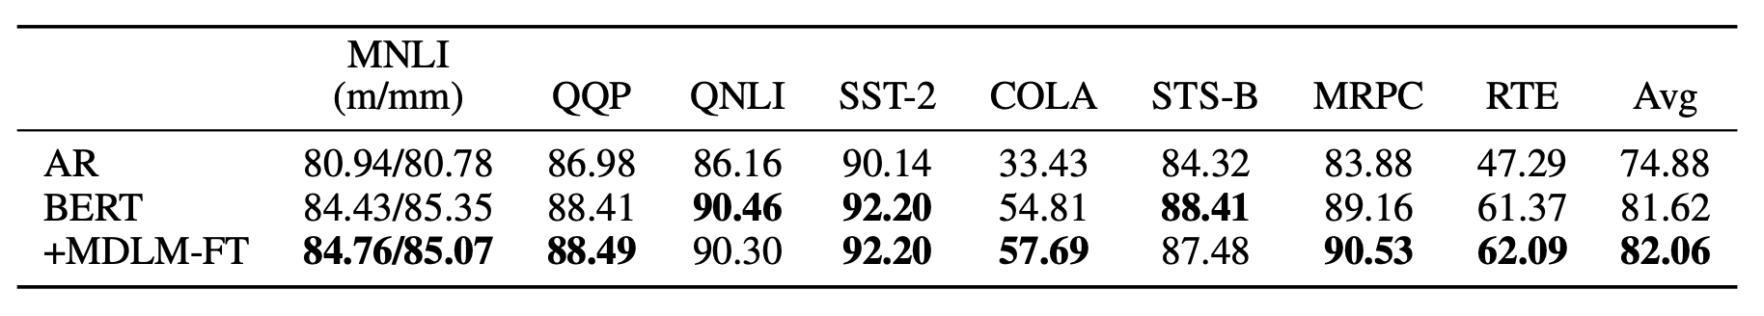
Result – Downstream evaluation
Downstream evaluation test (BERT의 성능을 유지한 채 생성모델링을 할 수 있는가?) 에서도 PPL도 줄어들고 (BERT: 78 → BERT+MDLM-FT: 35, AR: 22) GLUE benchmark 결과를 보면 BERT와 거의 유사한 성능을 보인다.

Slide 11
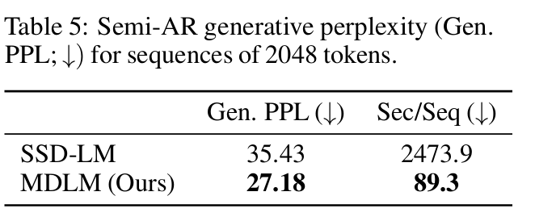
Result – Semi Autoregressive
Autoregressive: 토큰을 하나씩 순서대로 생성 "나는" → "나는 학교에" → "나는 학교에 간다“
Non-autoregressive: 모든 토큰을 한 번에 병렬로 생성. ＂나는 학교에 간다＂의 네 단어를 동시에 예측.
Semi-autoregressive: 여러 개의 토큰을 한 번에 병렬로 생성하지만, 그 블록 간에는 AR처럼 순서를 따름. 1단계: "나는", "학교에" 2단계: "간다" 이런 식으로 "나는"과 "학교에"는 동시에 예측, 그 다음 "간다"는 앞 블록을 보고 예측.

Slide 12
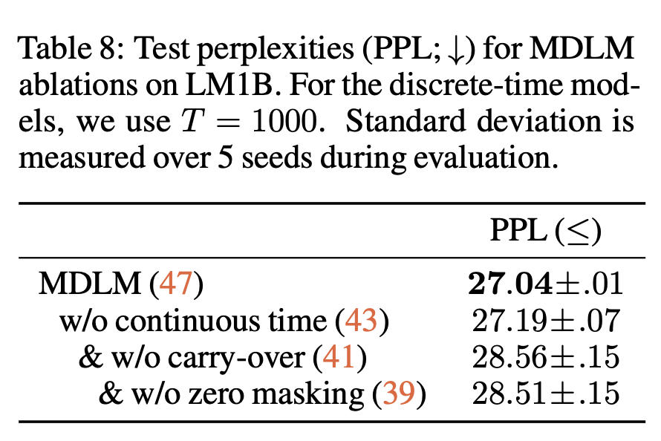
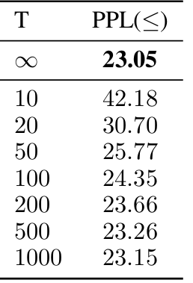
Ablation study
Continuous time training을 제외하거나 Carry-over unmasking을 제외했을 때 성능이 유의미하게 감소하며, finite time에서 infinite time으로 증가함에 따라 PPL은 지속적으로 감소한다.

Slide 13

Contribution (1) Simplified NELBO
Train time을 discrete가 아니라 continuous로 가져갔다. 그 결과 reconstruction loss가 0이 되어 첫번째 항이 사라진다.
t=T 시점에서 모든 토큰이 마스킹 되도록 설계. prior loss가 0이 되면서 세번째 항이 사라진다.
이제 복잡했던 NELBO에는 diffusion loss만 남게 되며, 그마저도 SUBS parameterization을 통해 BERT의 MLM손실의 가중합에 불과하다.

Slide 14
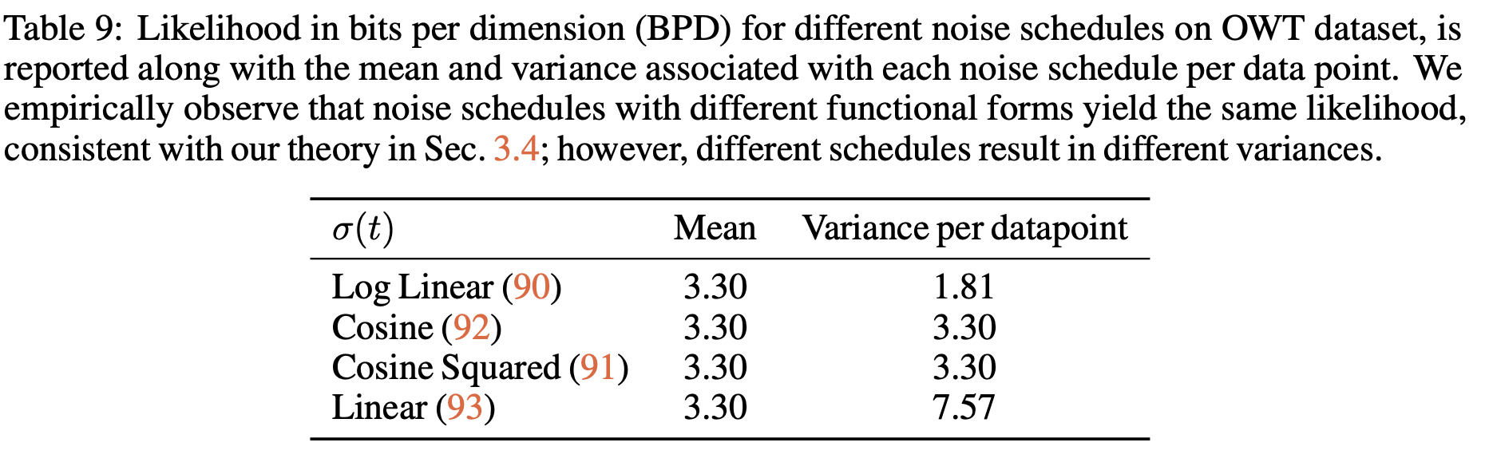
Contribution (2) The BPD result is independent of the form of noise scheduling
⇒ 노이즈 스케쥴은 감소하는 함수이므로, 역함수가 존재한다. 따라서 r=log(1-at)로 두고 치환적분을 해볼 수 있다.
⇒ 노이즈 스케줄 함수 형태는
최종 성능(BPD)에는 영향 없지만, 학습 과정의 안정성(분산)을 결정한다

Slide 15
Q&A

